Slide 1

UNIVERSIDAD DE LAS FUERZAS ARMADAS
MAESTRÍA EN PRODUCCIÓN Y NUTRICIÓN ANIMAL
DEFENSA DE TESIS
TEMA: “EFECTO DE DOS NIVELES DE HARINA DE LARITACO (Vernonanthura patens) SOBRE PRODUCTIVIDAD E INTEGRIDAD INTESTINAL EN POLLOS BROILER”
AUTOR: M.v.z. GUIDO APOLO ARÉVALO
DIRECTOR: M.v.z. DIEGO RODRÍGUEZ SALDAÑA Mg.
SANGOLQUÍ NOVIEMBRE 2018

Slide 2
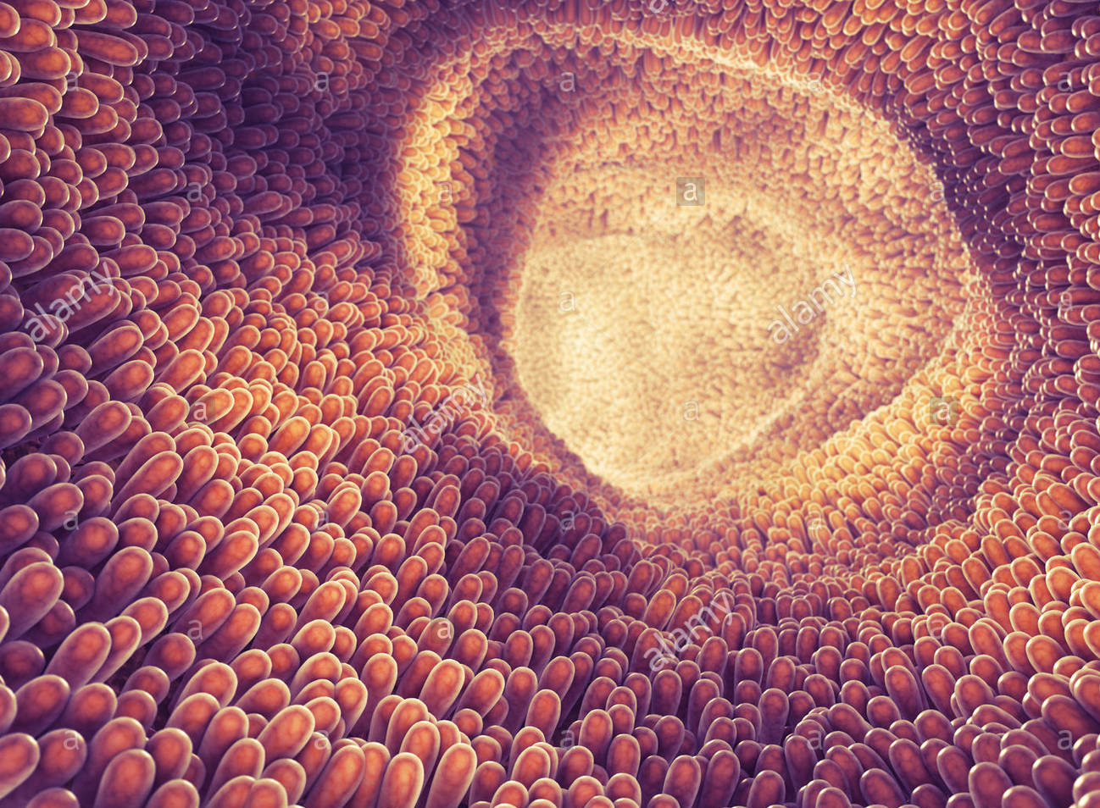
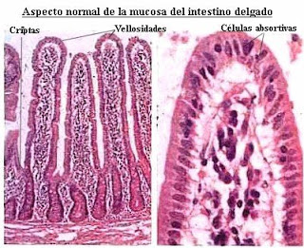
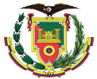
ANTECEDENTES
El desarrollo de un tracto gastrointestinal saludable es clave en la producción de pollo, ya que influye directamente en su desempeño productivo.

Slide 3
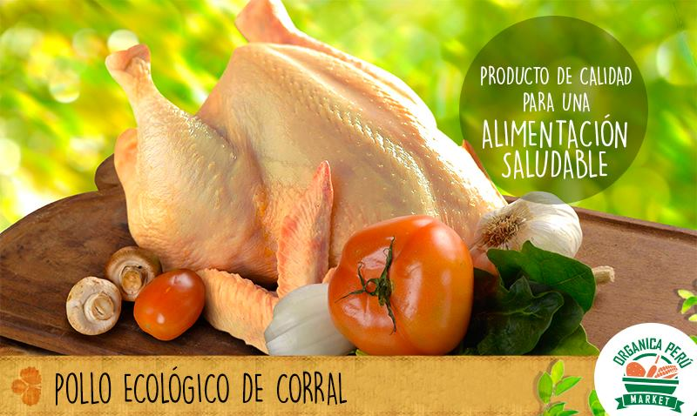
ANTECEDENTES
La tendencia actual es la producción de alimentos inocuos, evitando en su proceso la utilización de sustancias sintéticas.
Los aditivos fitogénicos o fitobióticos son productos naturales derivados de plantas que se usan para afectar positivamente en la salud y la expresión productiva de los animales y disminuir el uso de aditivos sintéticos.

Slide 4
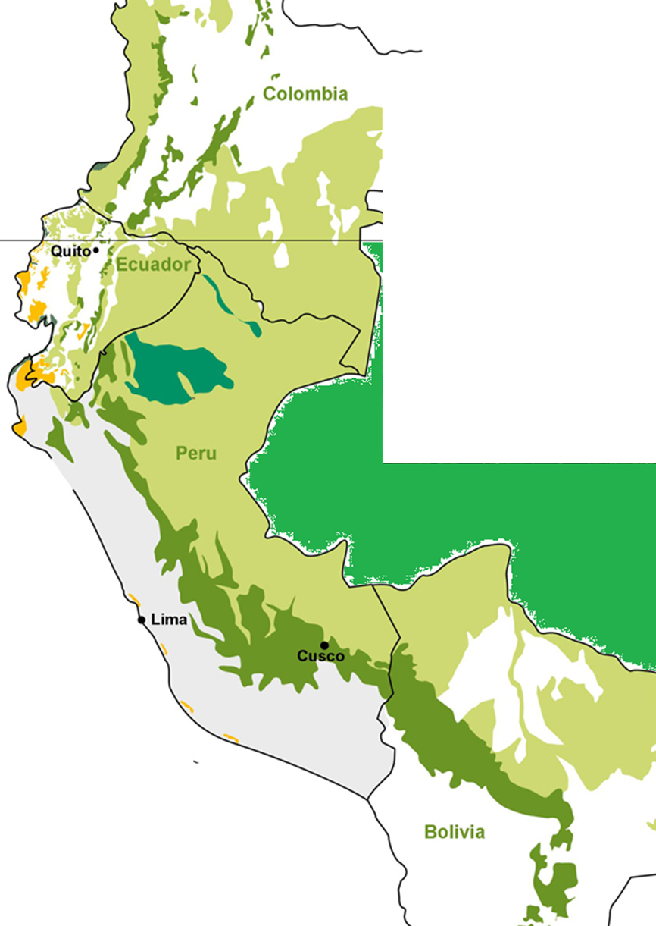
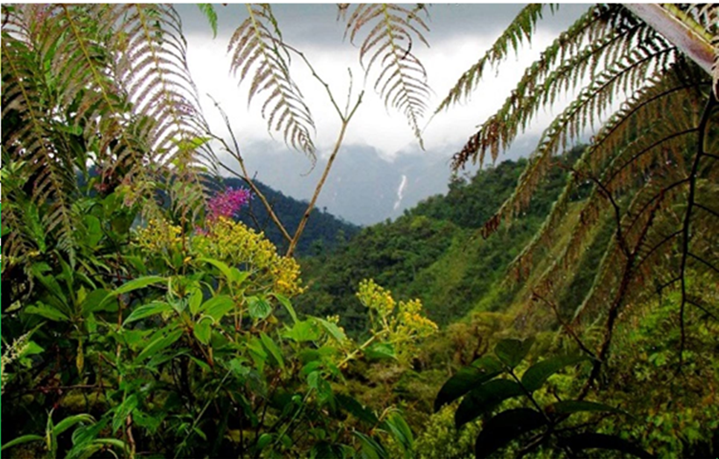
JUSTIFICACIÓN
La región andina es reconocida por la diversidad de plantas que se pueden encontrar en ella, y sus habitantes son poseedores de un vasto conocimiento sobre sus diferentes beneficios.
Por lo que resulta imprescindible realizar y difundir estudios que incrementen el conocimiento sobre las propiedades y nuevos usos que podrían darse a los recursos vegetales presentes en Ecuador.

Slide 5
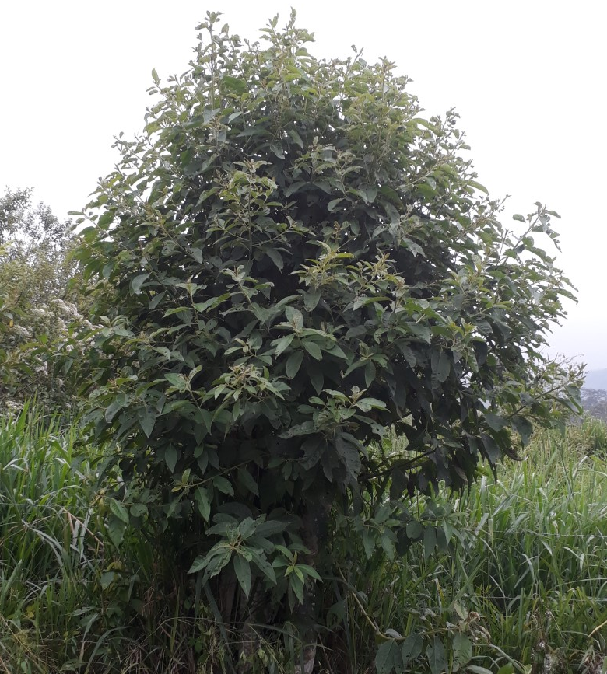
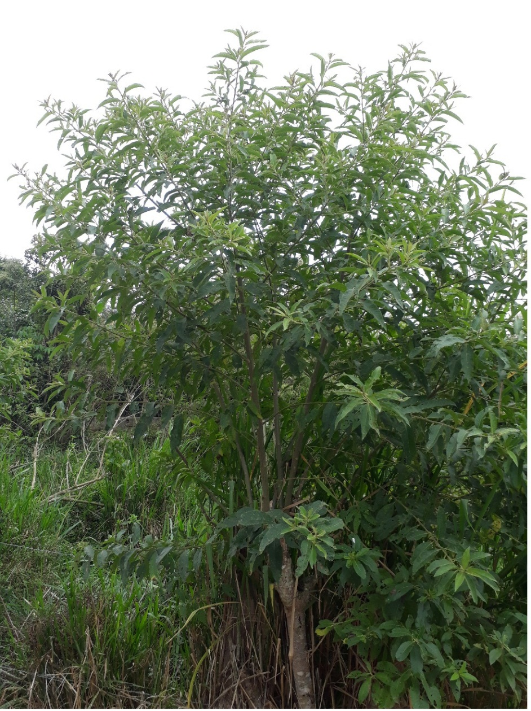
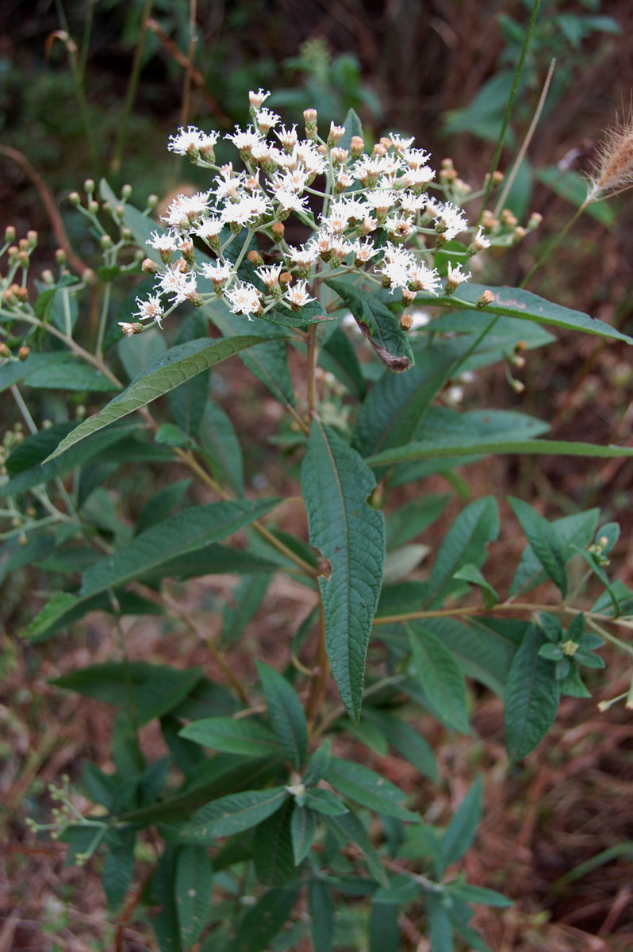
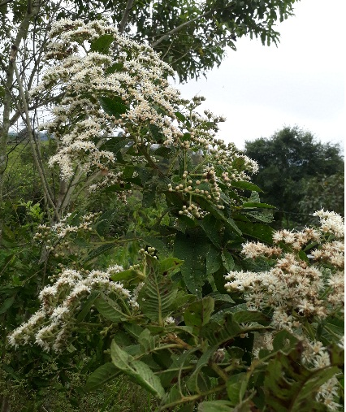
JUSTIFICACIÓN
Una de las especies que se ha usado en Ecuador desde hace muchos años como medicina tradicional es el arbusto conocido como “laritaco” (Vernonanthura patens).

Slide 6
JUSTIFICACIÓN
Es un arbusto de 2 a 3 metros de altura que crece a una altitud entre 0 y 2000 msnm, en Ecuador puede ser encontrarlo en las provincias de Azuay, Bolívar, Chimborazo, El Oro, Esmeraldas, Guayas, Loja, Los Ríos, Manabí, Morona Santiago, Napo, Pastaza, Pichincha y Zamora Chinchipe (Aguirre, 2012).

Slide 7
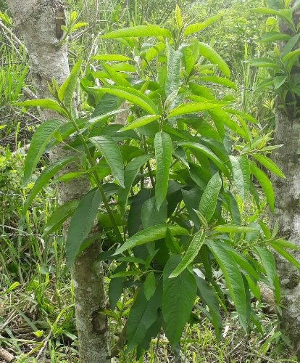
JUSTIFICACIÓN
Gachet y otros (2010) mencionan su uso en el tratamiento de leishmaniasis
Kvist, Aguirre, & Sánchez (2006) reportan su utilización para tratar heridas en personas y animales, el dolor de cabeza y como cicatrizante.

Slide 8
JUSTIFICACIÓN
También se ha indicado que esta planta se usa para aliviar malestares estomacales, dolores de parto, y para erupciones de la piel (Manzano, y otros, 2013).
Jorgetto, y col (2011) señalan el uso de esta planta para el tratamiento de la neumonía, bronquitis, cálculos renales, fiebre y afecciones gástricas.

Slide 9
OBJETIVOS
GENERAL
Evaluar el efecto de dos niveles de inclusión (0,5% y 1%) de harina de laritaco (Vernonanthura patens) en el comportamiento productivo e integridad intestinal de pollos de engorde.
ESPECIFICOS
Determinar el desempeño productivo en pollos broiler bajo el efecto de dos niveles de Laritaco (0,5% y 1%) en comparación con un control negativo.
Valorar las diferencias morfométricas del paquete visceral en cada tratamiento.
Valorar las diferencias morfométricas de las vellosidades intestinales por tratamiento.

Slide 10
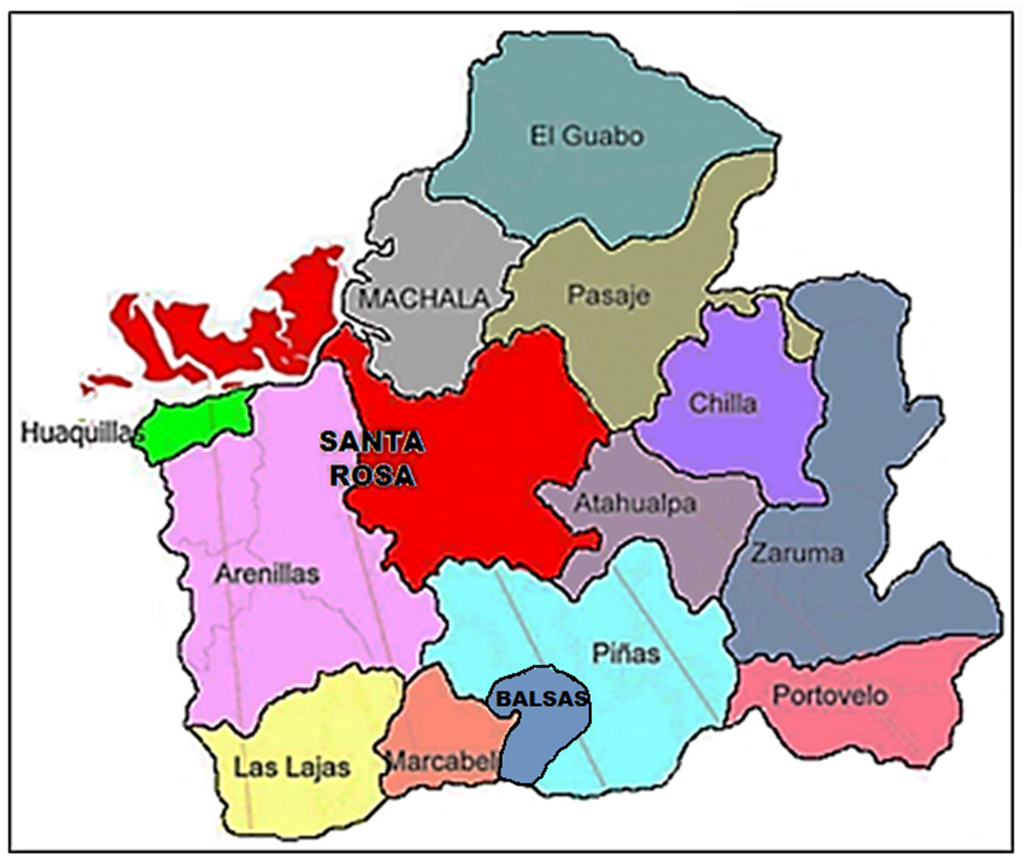
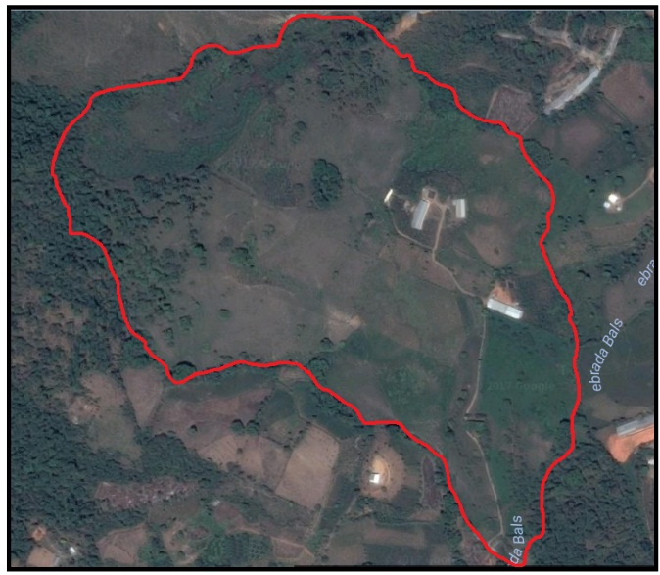
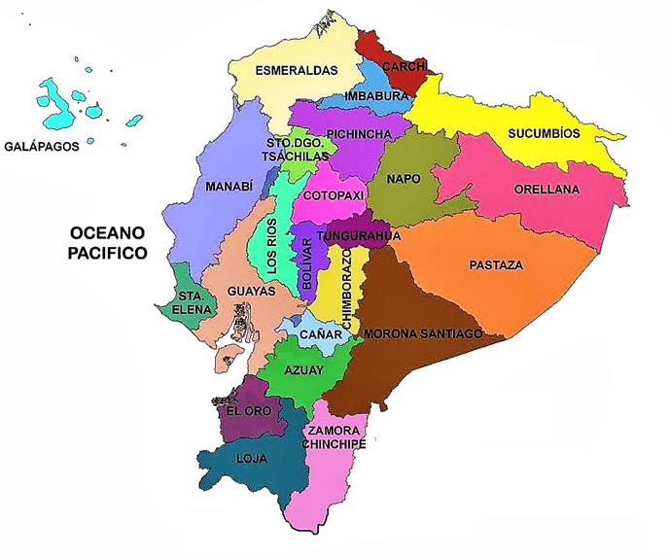
MATERIALES Y MÉTODOS
Localización Geográfica
El proyecto de investigación se realizó en la granja “El Abuelo” ubicada en la parroquia Bellamaría del cantón Balsas, al sur de la provincia de El Oro. Se encuentra a una altura de 600 msnm en las siguientes coordenadas geográficas: latitud 3°45'34.9" S y longitud 79°51'22.2" O. Goza de un clima subtropical con una temperatura que oscila entre 19 y 28 °C.

Slide 11
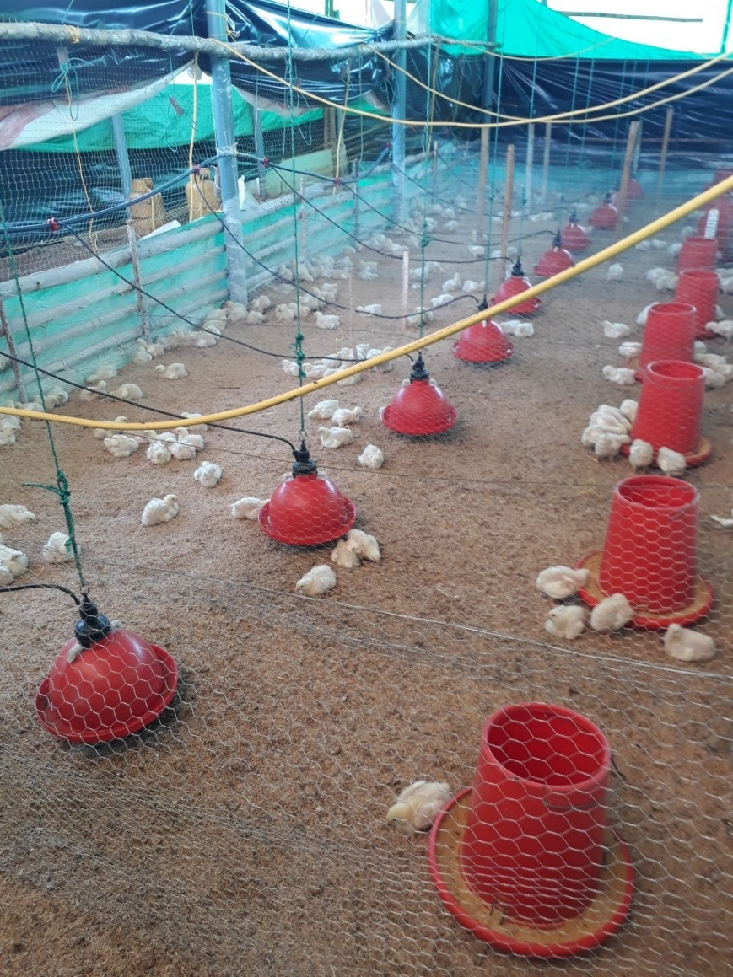
MATERIALES Y MÉTODOS
Unidades Experimentales
Para el estudio se utilizaron 588 pollitos machos de la línea Cobb 500, distribuidos según un diseño de bloques en 3 tratamientos con 7 repeticiones cada uno, considerándose como unidad experimental un grupo de 28 pollos machos alojados en divisiones de 3 m x 1,09 m (3,27 m²) para una densidad de 8,56 pollos por metro cuadrado.

Slide 12
MATERIALES Y MÉTODOS
DISEÑO EXPERIMENTAL Y ANÁLISIS ESTADÍSTICO
Se realizó un diseño de bloques completos al azar con tres tratamientos y siete repeticiones por tratamiento. Para el análisis estadístico se utilizó el modelo Proc mixed con medidas repetidas del programa Statistical Analysis System (SAS) para medir ensayos cuando las observaciones son evaluadas sobre el mismo individuo en diferentes momentos de su desarrollo (medidas repetidas).
El modelo consideró variables del tratamiento y los períodos de evaluación, así como las interacciones entre estos dos factores.

Slide 13
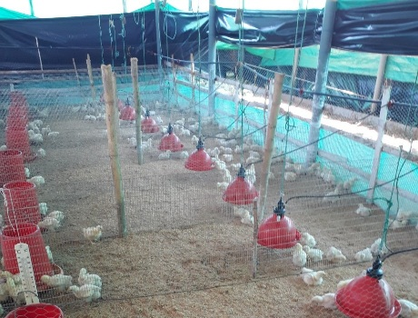
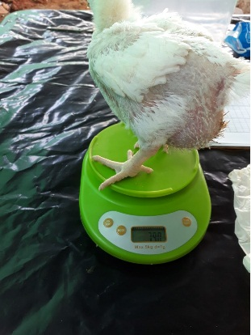
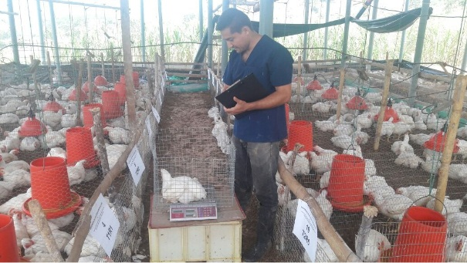
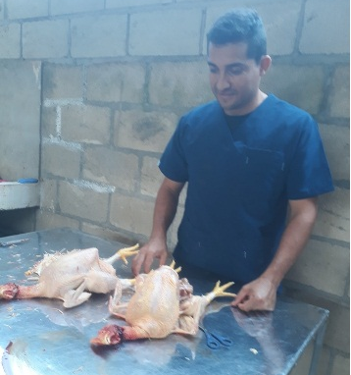
MATERIALES Y MÉTODOS
Variables
Las variables analizadas fueron:
Consumo de alimento (semanal y acumulado)
Peso corporal y Ganancia de peso diaria y semanal
Índice de conversión (semanal y acumulado)
Mortalidad
Rendimiento a la canal
Integridad intestinal
Morfometría de las vellosidades intestinales
Morfometría del paquete visceral

Slide 14
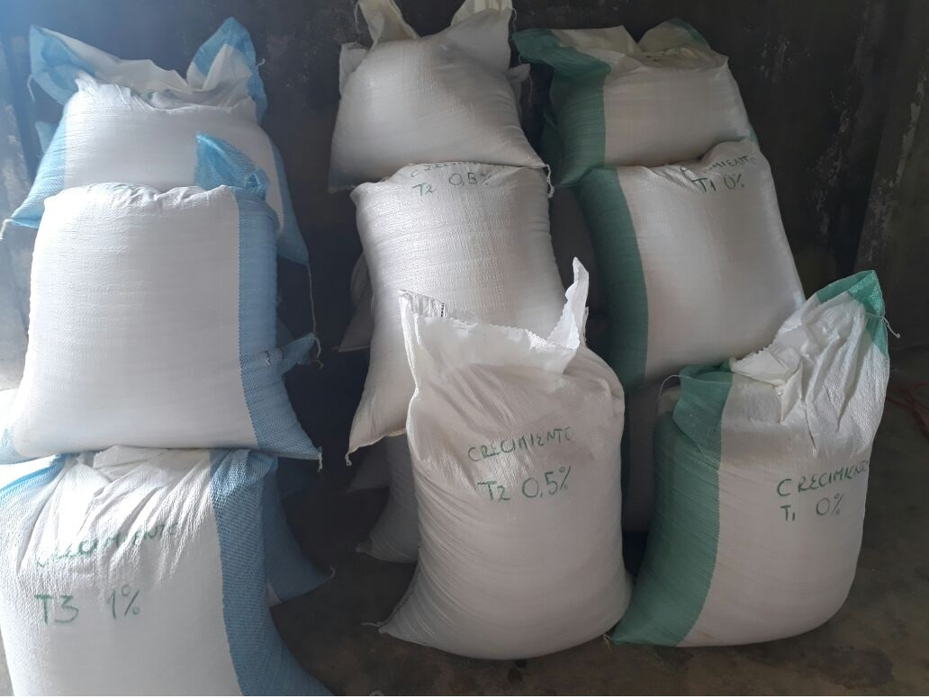
MATERIALES Y MÉTODOS
Tratamientos
Para evaluar el efecto de la inclusión de harina de laritaco en el rendimiento de los pollos broiler, se evaluaron tres tratamientos, los mismos que se describen a continuación:
T1: Control (0%)
T2: Harina de laritaco 5 kg/TM (0,5%)
T3: Harina de laritaco 10 kg/TM (1%)

Slide 15
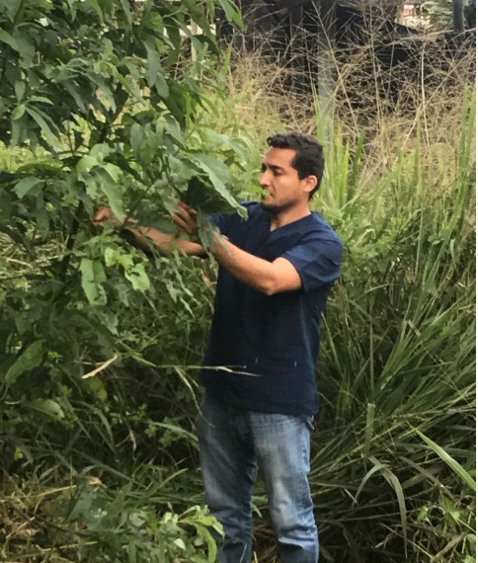
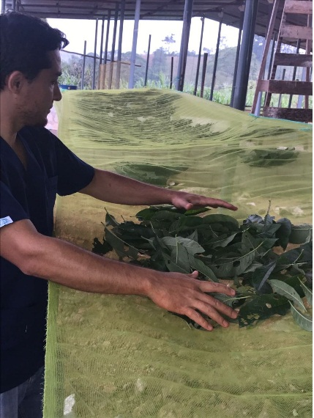
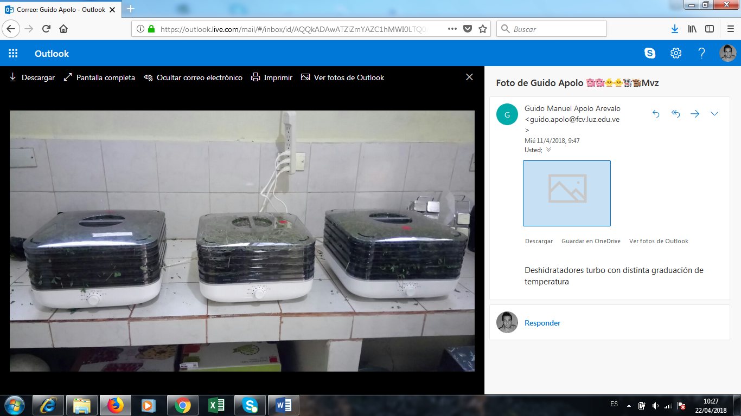
MATERIALES Y MÉTODOS
Elaboración de la harina de laritaco
Para la elaboración de la harina, se escogieron y recogieron en forma manual hojas frescas de plantas sanas de laritaco que fueron posteriormente colocadas en tendales de malla para un pre-secado por acción natural durante un periodo de 72 horas, luego se sometieron a secado en un deshidratador de alimentos a 45°C durante 8 horas.
Una vez secas, las hojas fueron trituradas en un molino manual hasta obtener la harina que se almacenó en un recipiente plástico del que se fue consumiendo al momento de la elaboración de las dietas

Slide 16
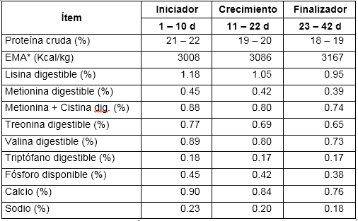
MATERIALES Y MÉTODOS
Elaboración de las raciones alimenticias
Las dietas fueron formuladas en base a maíz y pasta de soya, siguiendo las recomendaciones nutricionales de la línea genética Cobb-Vantress Inc. (2015) en tres fases:
iniciación (1-10 días de edad), crecimiento (11-22 días de edad) y finalización (23-42 días)

Slide 17
RESULTADOS Y DISCUSIÓN
Consumo de alimento
Edad (días) | T1 | T2 | T3
7 | 164.31 ± 2.22 | 165.21 ± 2.218 | 162.61 ± 2.218
14 | 573.94 ± 9.66 | 583.30 ± 9.658 | 583.39 ± 9.658
21 | 1256.40 ± 20.68 | 1263.83 ± 20.68 | 1261.13 ± 20.68
28 | 2233.44 ± 29.99 | 2236.96 ± 29,99 | 2236.16 ± 29,99
35 | 3475.31 ± 38.87 | 3477.69 ± 38.87 | 3476.73 ± 38.87
42 | 4833.49 ± 48.73 | 4887.83 ± 48.73 | 4866.40 ± 48.73

Slide 18
RESULTADOS Y DISCUSIÓN
Consumo de alimento
Gonzalez, (2016) no registró diferencias significativas en el consumo de alimento al investigar el efecto de diferentes probióticos. Así mismo, Shiva y col (2012) tampoco encontraron diferencias en este parámetro al incluir dietas con aceite esencial de orégano y extracto de jengibre.
Mientras que Ordoñez y col (2018) mostraron diferencias estadísticas en pollos de carne que recibieron orégano y un complejo enzimático en el alimento. Al igual que Ebrahimnezhad y col, (2014) quienes observaron que el consumo de alimento disminuyó significativamente en los pollos de engorde que recibieron jengibre en comparación con Pollos no suplementados

Slide 19
RESULTADOS Y DISCUSIÓN
Peso corporal
Edad (días) | T1 | T2 | T3
7 | 174.43 ± 3.93 | 183.33 ± 3.93 | 181.90 ± 3.93
14 | 422.39 ± 5.47 | 435.06 ± 5.47 | 433.94 ± 5.47
21 | 814.46 ± 12.45 | 815.30 ± 12.45 | 824.02 ± 12.45
28 | 1359.47 ± 17.20 | 1341.91 ± 17.20 | 1359.11 ± 17.20
35 | 2058.03 ± 18.63 | 2052.40 ± 18.63 | 2055.14 ± 18.63
42 | 2688.99 ± 28.78 | 2713.67 ± 28.78 | 2706.44 ± 28.78

Slide 20
RESULTADOS Y DISCUSIÓN
Peso corporal
Shiva y col (2012), no encontraron diferencia estadística en el peso a los 42 días entre pollos que recibieron aceite esencial de orégano y extracto de jengibre comparado con los demás tratamientos (con o sin antibiótico o extractos de plantas).
Mientras que Gonzalez, (2016) al comparar diferentes probióticos en pollos, si encontró diferencia significativa para el peso de los animales a esta misma edad.

Slide 21
RESULTADOS Y DISCUSIÓN
Ganancia de peso
Edad (días) | T1 | T2 | T3
7 | 128.71 ± 3.25 | 134.20 ± 3.25 | 134.33 ± 3.25
14 | 247.96 ± 3.88 | 251.73 ± 3.88 | 252.05 ± 3.88
21 | 392.08 ± 9.35 | 380.24 ± 9.35 | 390.08 ± 9.35
28 | 545.00 ± 12.20 | 526.60 ± 12.20 | 535.11 ± 12.20
35 | 698.56 ± 13.83 | 710.50 ± 13.83 | 696.01 ± 13.83
42 | 630.96 ± 17.88 | 661.26 ± 17.88 | 651.31 ± 17.88

Slide 22
RESULTADOS Y DISCUSIÓN
Ganancia de peso
Similares respuestas fueron encontradas por Shiva y col, (2012) quienes no hallaron diferencias al evaluar el efecto de incluir aceite esencial de orégano y extracto de jengibre en dietas para pollos comparados tanto con antibiótico promotor de crecimiento como dietas sin antibiótico ni extractos de plantas.
Mientras que Ebrahimnezhad y col, (2014) mostraron que las ganancias de peso aumentaron significativamente en pollos de engorde a los que se adicionó jengibre en comparación con el grupo control.

Slide 23
RESULTADOS Y DISCUSIÓN
Conversión Alimenticia
Edad (días) | T1 | T2 | T3
7 | 0.9427 ± 0.02 | 0.9037 ± 0.02 | 0.8946 ± 0.02
14 | 1.3594 ± 0.02 | 1.3410 ± 0.02 | 1.3444 ± 0.02
21 | 1.5443 ± 0.03 | 1.5503 ± 0.03 | 1.5327 ± 0.03
28 | 1.6449 ± 0.02 | 1.6670 ± 0.02 | 1.6456 ± 0.02
35 | 1.6899 ± 0.02 | 1.6949 ± 0.02 | 1.6917 ± 0.02
42 | 1.7987 ± 0.02 | 1.8021 ± 0.02 | 1.7979 ± 0.02

Slide 24
RESULTADOS Y DISCUSIÓN
Conversión Alimenticia
Shiva y col, (2012) analizando el efecto de aceite esencial de orégano y extracto de jengibre no encontraron diferencias estadísticas en la conversión alimenticia acumulada al final de su ensayo.
Así mismo Ordoñez y col, (2018) tampoco registraron diferencias significativas al probar con orégano y un complejo enzimático en dietas para pollos.

Slide 25
RESULTADOS Y DISCUSIÓN
Integridad intestinal
Variables | T1 | T2 | T3
Proventriculitis | 0 | 0 | 0
erosión de la molleja | 0 | 0 | 0
Tono intestinal | 0 | 0 | 0
Intestinos adelgazados | 0 | 0 | 0
Intestinos engrosados | 0 | 0 | 0
Descamación celular | 0 | 0 | 0
Hiperemia | 0 | 0 | 1
Hemorragia intestinal | 1 | 2 | 0
Necrosis intestinal | 0 | 0 | 0
De acuerdo a ELANCO, (2013) la hiperemia (valoración de 0 a 1) describe un aumento en el flujo sanguíneo en el intestino que puede ocurrir como una respuesta fisiológica normal a un gran número de variables incluyendo enzimas digestivas o cambios de pH.
La Hemorragia intestinal (valoración de 0 a 3). La valoración 1 refiere una hemorragia petequial, frecuentemente multifocal que se presenta típicamente con E maxima, o E necatrix,

Slide 26
RESULTADOS Y DISCUSIÓN
Morfometría de las vellosidades intestinales
Variable | T1 | T2 | T3
Altura (mm) | 0.6950 ± 0.04709 | 0.6257 ± 0.04360 | 0.6814 ± 0.04360
Ancho (mm) | 0.2333 ± 0.02461^{b} | 0.3057 ± 0.02279ª | 0.2386 ± 0.02279^{b}
Profundidad de cripta (mm) | 0.4033 ± 0.01967ª | 0.2171 ± 0.01821^{b} | 0.1400 ± 0.01821^{c}
No se encontraron diferencias estadísticas para la altura de las vellosidades; sin embargo al comparar el ancho de estas, se aprecia diferencia significativa (P<0,05) en el T2. Así mismo al analizar la profundidad de las criptas, se observaron diferencias estadísticamente significativas (P<0,05) en los animales que recibieron el tratamiento T3, los cuales presentaron una menor profundidad de cripta que los de los demás tratamientos.

Slide 27
RESULTADOS Y DISCUSIÓN
Morfometría de las vellosidades intestinales
Vallejos, y otros (2015) mencionan que la existencia de vellosidades más largas y criptas menos profundas representa un intestino delgado con mayor capacidad de digestión y absorción.
Mientras que Yason y Schat, (1987) indican que la presencia de vellosidades cortas y criptas más profundas se asocian con presencia de toxinas.

Slide 28
RESULTADOS Y DISCUSIÓN
Morfometría de las vellosidades intestinales
Shiva y col, (2012) descubrieron que los pollos que recibían aceite esencial de orégano presentaron menor profundidad de criptas.
Por otro lado, Chávez y col, (2016) encontraron que la altura y ancho de las vellosidades iban aumentando, mientras que la profundidad y ancho de las criptas disminuían en pollos que consumieron cepas probióticas, a medida que las aves avanzaban en edad (del día 1 al 42).
Medina y col, (2015) observaron diferencias significativas (P<0,05) en pollos que recibieron levaduras en la dieta, los cuales al día 42 tuvieron una menor profundidad de cripta.

Slide 29
RESULTADOS Y DISCUSIÓN
Morfometría de las vellosidades intestinales
Silva, y otros (2011) encontraron criptas más profundas en el grupo control (sin antibiótico ni anticoccidial), mientras que las criptas menos profundas se hallaron en el grupo que recibió antibiótico y anticoccidial.
Además, Amoroso, y otros (2015) encontraron criptas más profundas en pollos a los que se les ofertó agua no filtrada en contraste con aquellos que recibieron agua filtrada, evidenciando que en respuesta a una calidad inferior de agua se da una mayor renovación celular de las vellosidades intestinales.

Slide 30
RESULTADOS Y DISCUSIÓN
Peso de los órganos
Variable | Edad (días) | T1 | T2 | T3
Peso de hígado | 22 | 27.5714 ± 1.8449ª | 26.7143 ± 1.8449ª | 28.1429 ± 1.8449ª
 | 42 | 51.1429 ± 1.8449ª | 55.2857 ± 1.8449ª | 56.7143 ± 1.8449ª
Peso de corazón | 22 | 6.1429 ± 0.2974ª | 5.5714 ± 0.2974ª | 5.8571 ± 0.2974ª
 | 42 | 11.5714 ± 0.2974ª | 12.4286 ± 0.2974ª | 11.7143 ± 0.2974ª
Peso de esófago-buche | 22 | 5.0000 ± 0.4082^{b} | 5.8571 ± 0.4082 ^{ab} | 6.7143 ± 0.4082ª
 | 42 | 12.0000 ± 0.408^{ab} | 13.8571 ± 0.4082ª | 12.8571 ± 0.4082^{ab}
Peso de proventrículo | 22 | 5.4286 ± 0.4617ª | 5.2857 ± 0.4617ª | 6.0000 ± 0.4617ª
 | 42 | 9.5714 ± 0.4617^{b} | 11.2857 ± 0.4617ª | 11.2857 ± 0.4617 ª
Peso de molleja | 22 | 22.1429 ± 1.2009ª | 22.0000 ± 1.2009ª | 24.0000 ± 1.2009ª
 | 42 | 40.0000 ± 1.2009ª | 41.8571 ± 1.2009ª | 41.4286 ± 1.2009ª

Slide 31
RESULTADOS Y DISCUSIÓN
Peso de los órganos
Martínez y col, (2012) determinaron que el peso de diferentes órganos de pollitas ponedoras de reemplazo alimentadas con adición de polvo de Anacardium occidentale no mostraron diferencias significativas.
De igual manera Ebrahimnezhad y col, (2014) establecieron que los pesos de hígado, molleja e intestino no mostraron diferencias significativas entre pollos de engorde alimentados con dietas suplementadas con jengibre en comparación con los controles.

Slide 32
RESULTADOS Y DISCUSIÓN
Longitud de los segmentos del tracto gastrointestinal
Variable | Edad (días) | T1 | T2 | T3
longitud proventrículo | 22 | 3.3571 ± 0.1146 ª | 3.3286 ± 0.1146 ª | 3.3143 ± 0.1146 ª
 | 42 | 3.9714 ± 0.1146 ª | 4.1143 ± 0.1146 ª | 4.4143 ± 0.1146 ª
longitud I. delgado | 22 | 159.29 ± 5.1337^{ab} | 156.14 ± 5.1337ª | 173.14 ± 5.1337ª
 | 42 | 194.71 ± 5.1337^{b} | 215.71 ± 5.1337^{c} | 216.29 ± 5.1337^{c}
longitud I. grueso | 22 | 8.5714 ± 0.3324 | 8.1429 ± 0.3324 | 9.2143 ± 0.3324
 | 42 | 12.8714 ± 0.3324 ^{b} | 14.7857 ± 0.3324 ª | 14.2857 ± 0.3324ª
longitud I. ciego | 22 | 14.0000 ± 0.4868 ª | 14.1429 ± 0.4868 ª | 15.2857 ± 0.4868 ª
 | 42 | 18.8571 ± 0.4868 ^{b} | 21.4286 ± 0.4868 ª | 20.3571 ± 0.4868 ª

Slide 33
RESULTADOS Y DISCUSIÓN
Longitud de los segmentos del tracto gastrointestinal
Yusrizal & Chen (2003) mencionan que las aves tratadas con oligofructosa muestran una tendencia a presentar una mayor longitud intestinal.
Medina y otros (2015) no encontraron diferencia estadística en la longitud del intestino delgado de pollos tratados con biomasa de levadura obtenida durante la fermentación de residuos de banano.

Slide 34
CONCLUSIONES Y RECOMENDACIONES
Bajo las condiciones en las que se realizó el presente estudio se pudo concluir lo siguiente:
No se encontró efecto de la harina de laritaco sobre los parámetros productivos en pollos de engorde al compararse con el grupo control, indicando que la forma en que se incluyó el compuesto fitogénico y a las dosis propuestas no tiene efecto mejorador del desempeño zootécnico.
La inclusión de harina de laritaco originó un aumento en la longitud de los segmentos del intestino, esto pudo deberse a la mayor cantidad de carbohidratos estructurales benéficos que el aditivo aportó en las dietas T2 y T3.
La inclusión de harina de laritaco en dietas de pollos de engorde determinó diferencias en cuanto al ancho de las vellosidades y la profundidad de las criptas del duodeno, esto pudo deberse a los compuestos presentes en la harina de laritaco.

Slide 35
CONCLUSIONES Y RECOMENDACIONES
Se considera necesario el desarrollo de nuevos trabajos de investigación con inclusión de laritaco aplicando un diseño experimental más complejo y combinando diferentes mecanismos de aplicación (por ejemplo, mediante infusión), pues se requiere más experimentación para interpretar si el aporte de esta planta es o no positivo.

Slide 36
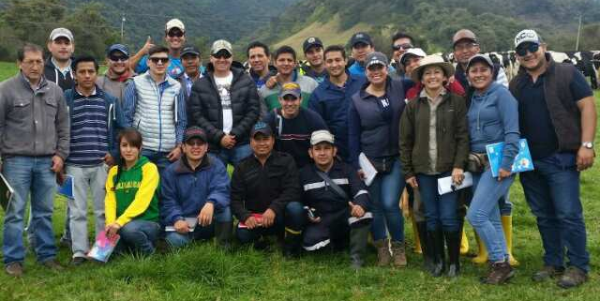
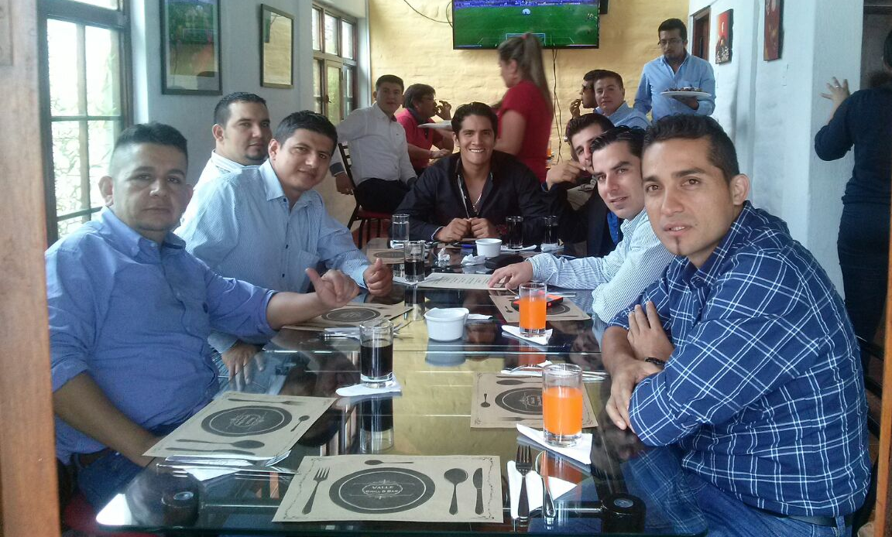
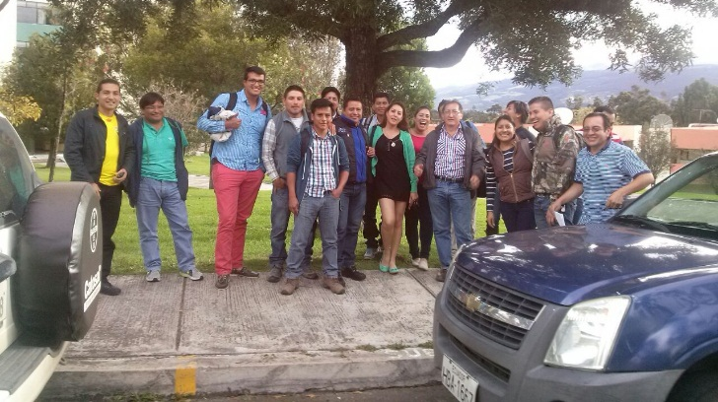

GRACIAS POR SU ATENCIÓN

